Slide 1
应用时间序列分析
第4章 趋势和季节性建模

Slide 2

主要内容
确定性趋势建模
随机趋势建模
季节性建模

Slide 3
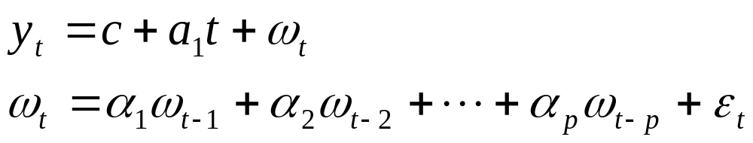
4.1 确定性趋势建模
如果单位根检验的结果表明该序列为趋势平稳的，则说明该序列由确定性趋势主导，因此可以对该序列构建残差自回归模型。

Slide 4
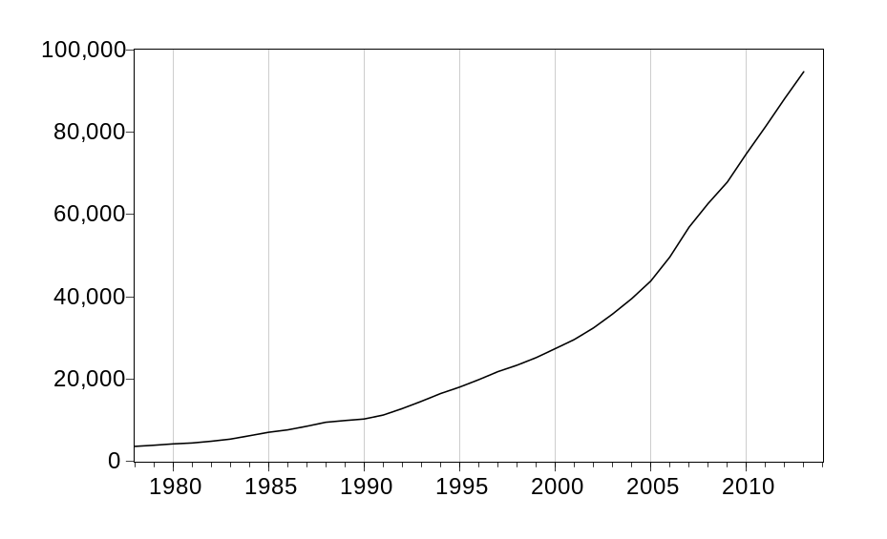
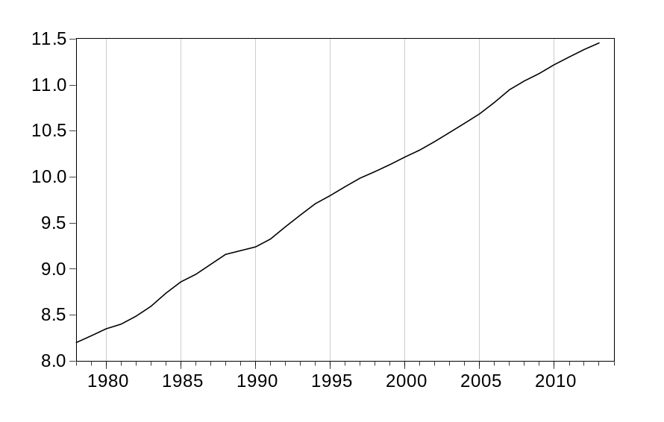
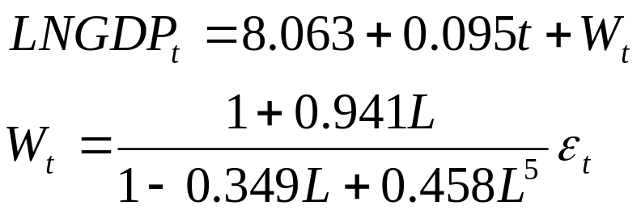
【例4-1】1978年至2013年我国1978年价格为基准的实际GDP（单位：亿元）及其对数序列

Slide 5
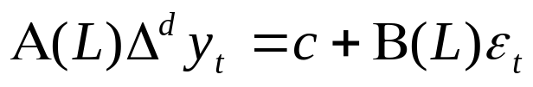
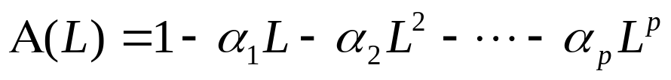
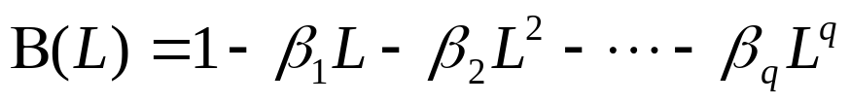
4.2 随机趋势建模
如果样本序列经单位根检验结果为单整序列，即序列中包含单位根，则表明该序列中包含随机趋势。ARIMA（autoregressive integrated moving average）模型为单整序列建模提供了可行的思路。
其中，

Slide 6

事实上，随机游走过程也可以等价地表示为
这是ARIMA模型的典型形式，记作ARIMA(0,1,0)模型。

Slide 7
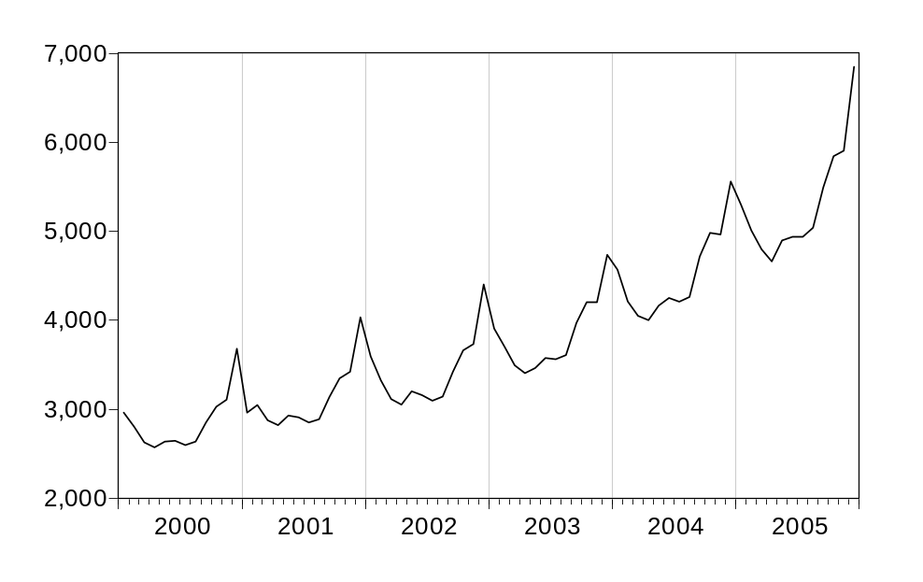
4.3 季节性建模
经济时间序列分析中经常会用到季度数据或月度数据等的时间序列数据，这些数据经常会随着季节的变化在年度中间表现为循环往复的周期性特征，这被称作是受到季节性因素的影响。

Slide 8
简单季节模型
季节性差分：是当期序列值y_{t}与上年同期序列值y_{t-s}之间（每年包含s期数据）的差分运算，也称s步差分。
某些时间序列的季节性影响仅通过季节性差分或s期（或s期整数倍）的自回归或移动平均项就可以刻画出来，这类时间序列模型称作简单季节模型。

Slide 9
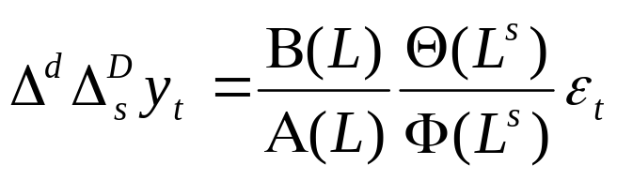

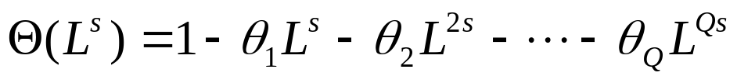
乘积季节模型
乘积季节项：在建模过程中体现ARMA系数和季节性因素之间的交互影响。
包含乘积季节项的模型称作乘积季节模型。
其中，

Slide 10
乘积季节模型可以简记为
ARIMA(p，d，q)×(P，D，Q)_{s}
很多情况下，简单季节模型也可以通过上述形式进行更加简洁清晰的表示。

Slide 11
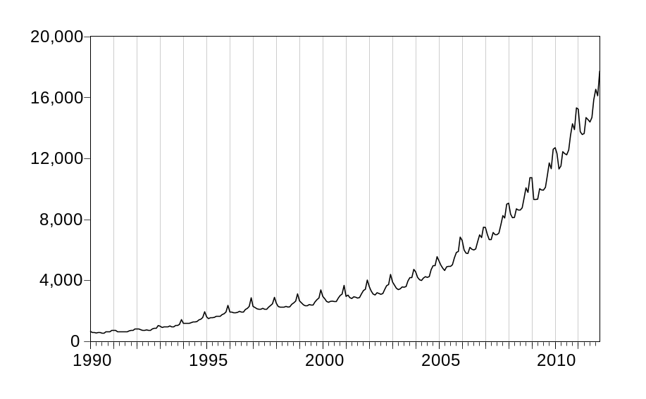
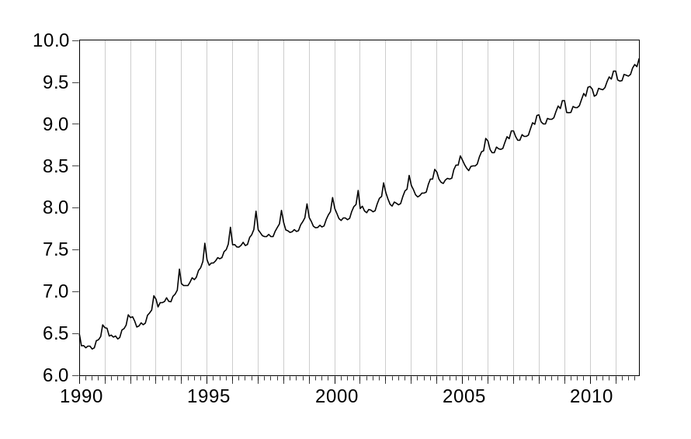
【例4-2】1990年1月至2011年12月我国社会消费品零售总额（单位：亿元）

Slide 12
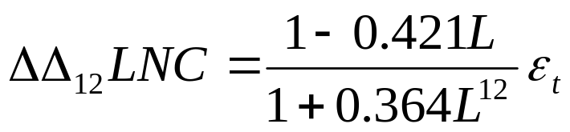
简单季节模型ARIMA(0，1，1)×(1，1，0)₁₂
乘积季节模型ARIMA(0，1，1)×(0，1，1)₁₂

